Slide 1


RECUERDA PONER A GRABAR LA CLASE
Notes:
Colocar todas las clases

Slide 2
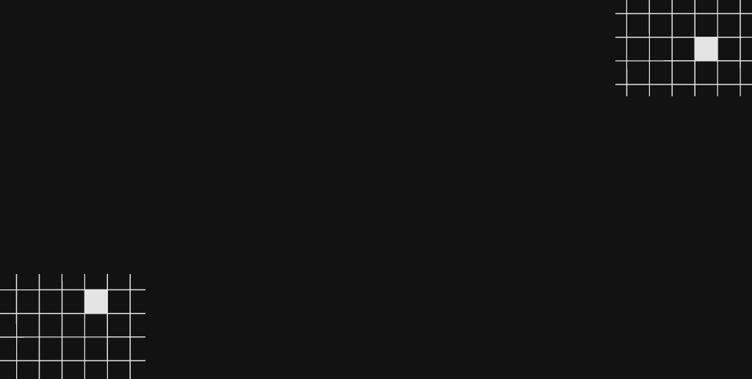

¿DUDAS DEL ON-BOARDING?
MIRALO AQUI
Notes:
Obligatoria siempre.

Slide 3
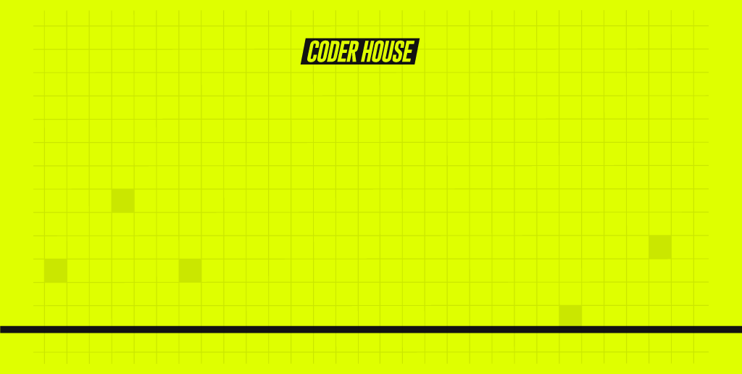
Clase 07. DESARROLLO WEB
GRIDS II
Notes:
Obligatoria siempre

Slide 4

Conocer qué es un Diseño Responsive
Conocer qué es un Diseño Mobile First
Generar Diseños utilizando grids y flexbox
OBJETIVOS DE LA CLASE

Slide 5
GLOSARIO:
Clase 6
CSS Grid: es el sistema de maquetación más potente que hay disponible. Se trata de un sistema en 2D que permite definir filas y columnas (a diferencia de, por ejemplo, Flexbox, el cual funciona en una única dimensión).
Diseño responsive: se refiere a la idea de que un sitio web debería mostrarse igual de bien en todo tipo de dispositivo, desde monitores de pantalla panorámica hasta teléfonos móviles.
El diseño responsive se logra a través de "Media Queries" de CSS. Pensemos en las Media Queries como una forma de aplicar condicionales a las reglas de CSS.
Mobile First: significa crear el código primero para los dispositivos más pequeños que los usuarios probablemente tengan, como teléfonos o tabletas. Implica trabajar en el dispositivo más pequeño, y luego acumular desde allí todo en el mismo código y el mismo proyecto, en lugar de hacer uno nuevo para cada tamaño de pantalla.
Meta viewport: una etiqueta <meta> viewport da al navegador las instrucciones sobre cómo controlar las dimensiones, y el ajuste a escala de la página.
Notes:
Conceptos claves de la clase anterior.

Slide 6
MAPA DE CONCEPTOS

Slide 7


MAPA DE CONCEPTOS CLASE 7
Grids Mobile First
¿Qué es Mobile First?
Diseño Responsive
Media Queries
Meta viewport

Slide 8




CRONOGRAMA DEL CURSO
Clase 6
Clase 7
Clase 8
Grids
Grids II
Animaciones, transformaciones y transiciones
PRÁCTICAS DE LO VISTO EN CLASE
PRÁCTICAS DE LO VISTO EN CLASE
APLICANDO GRIDS
TRANSFORMACIONES Y ANIMACIONES

Slide 9


GUIÓN DE LA CLASE
Accede al material complementario aquí.

Slide 10
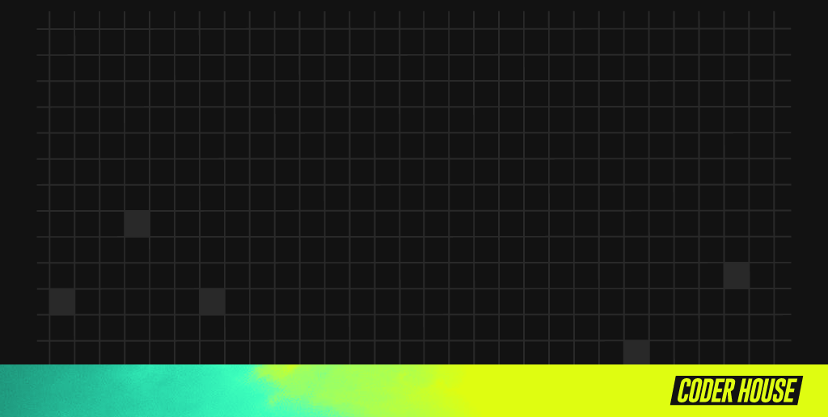
GRIDS MOBILE FIRST

Slide 11
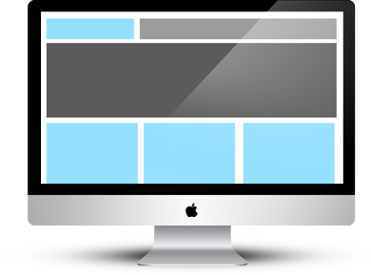
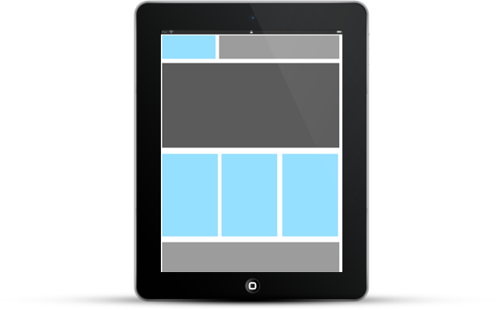
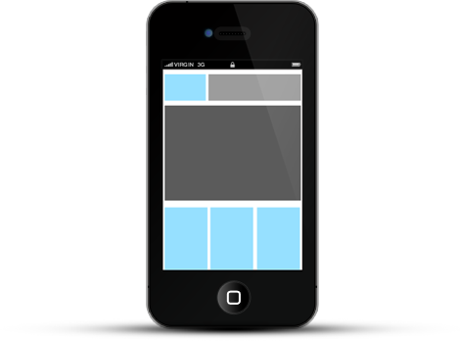
MOBILE FIRST

Slide 12
MOBILE FIRST
Antes de hablar de “Mobile-First” debemos hacer una referencia al llamado Diseño Responsive. Se refiere a la idea de que un sitio web debería mostrarse igual de bien en todo tipo de dispositivo, desde monitores de pantalla panorámica hasta teléfonos móviles.
Es un enfoque para el diseño y desarrollo web que elimina la distinción entre la versión amigable para dispositivos móviles de un sitio web y su contraparte de escritorio. Con un diseño responsive ambos son lo mismo.

Slide 13
MOBILE FIRST
"Mobile First" significa crear el código primero para los dispositivos más pequeños que los usuarios probablemente tengan, como teléfonos o tabletas. Trabajar en el dispositivo más pequeño y luego acumular desde allí todo en el mismo código y el mismo proyecto, en lugar de uno nuevo para cada tamaño de pantalla.

Slide 14
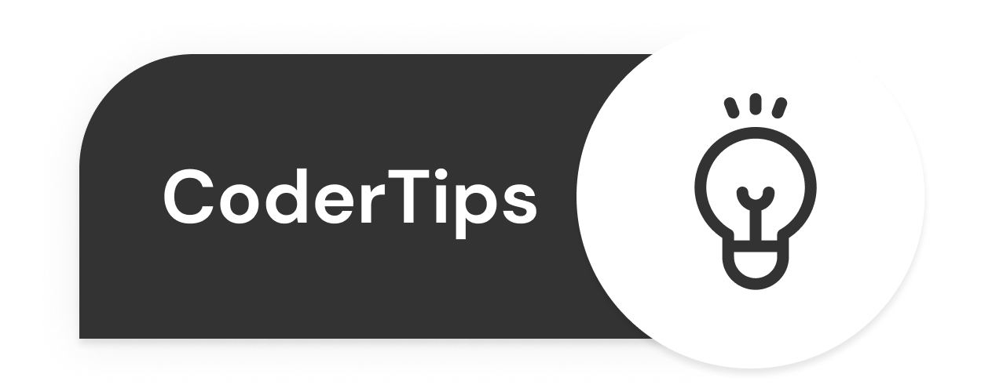

MOBILE FIRST
Se recomienda:
👉 Primero trabajar el código para que se reproduzca perfectamente en un teléfono.
👉 Segundo, ajustar para que se ejecute en una tableta.
👉 Por último, trabajar en un dispositivo de escritorio.

Slide 15

MOBILE FIRST
Cualquier estilo dentro del siguiente Media Querie se ejecutará cuando el tamaño de la pantalla sea de al menos 768px de ancho -tablet portrait iPad Mini- pero no cuando el tamaño de la pantalla sea menor:
Estilos Mobile
@media screen and (min-width: 768px) {
.body {
background-color: #000000;
}
Notes:
De ser necesario, sugerimos mostrarlo directamente en el editor de texto así los/as estudiantes ven cómo se va escribiendo el código.

Slide 16
MEDIA QUERIES
👉 El diseño responsive se logra a través de "Media Queries" de CSS.
👉 Pensemos en las Media Queries como una forma de aplicar condicionales a las reglas de CSS.
👉 Estas últimas le dicen al navegador qué reglas debe ignorar o aplicar dependiendo del dispositivo del usuario.

Slide 17
BREAK POINTS - Categorías
Tamaño | Dispositivo
320px | Para dispositivos con pantallas pequeñas, como los teléfonos en modo vertical
480px | Para dispositivos con pantallas pequeñas, como los teléfonos, en modo horizontal
600px | Tabletas pequeñas, como el Amazon Kindle (600×800) y Barnes & Noble Nook (600×1024), en modo vertical
768px y 1023px | Tabletas de diez pulgadas como el iPad (768×1024), en modo vertical
1024px | Tabletas como el iPad (1024×768), en modo horizontal, así como algunas pantallas de ordenador portátil, netbook, y de escritorio
1200px | Para pantallas panorámicas, principalmente portátiles y de escritorio

Slide 18
GRIDS MOBILE FIRST
Estructura HTML paso a paso
👉 Lo primero es asignarle a nuestro contenedor la propiedad de display: grid;
👉 Luego número de columnas y filas que tendrá nuestra grilla, y un espacio de separación.
👉 Definir el área que ocupará cada caja de nuestro contenedor, primero le asignaremos un nombre y un color característico.
👉 Definir cómo queremos que cada área sea acomodada en nuestro layout
Notes:
De ser necesario, sugerimos mostrarlo directamente en el editor de texto así los/as estudiantes ven cómo se va escribiendo el código.

Slide 19
TABLET
Siguiendo el ejemplo de las Grillas por áreas
#grilla { display: grid; }
@media screen and (min-width: 768px) {
#grilla {
grid-template-columns: repeat(4, 1fr);
}
.border {
border: 4px solid black;
background-color: blue;
} }
👉 Para la versión tablet lo primero que hacemos es cambiar la disposición de las columnas de nuestro Grid.
👉 Luego cambiar la disposición de los ítems, este vez usando el recurso de grid-row y grid-column, que es el método corto de grid-row-start/end grid-column-start/end
Notes:
De ser necesario, sugerimos mostrarlo directamente en el editor de texto así los/as estudiantes ven cómo se va escribiendo el código.

Slide 20
DESKTOP
Siguiendo el ejemplo de las Grillas por áreas
@media screen and (min-width: 1024px) {
#grilla {
grid-template-columns: repeat(3, 1fr);
}
.border {
border: 4px solid black;
background-color: green;
} }
👉 Cambiamos la disposición de la grilla.
👉 Y ahora una vez más cambiamos la disposición de los ítems
Notes:
De ser necesario, sugerimos mostrarlo directamente en el editor de texto así los/as estudiantes ven cómo se va escribiendo el código.

Slide 21
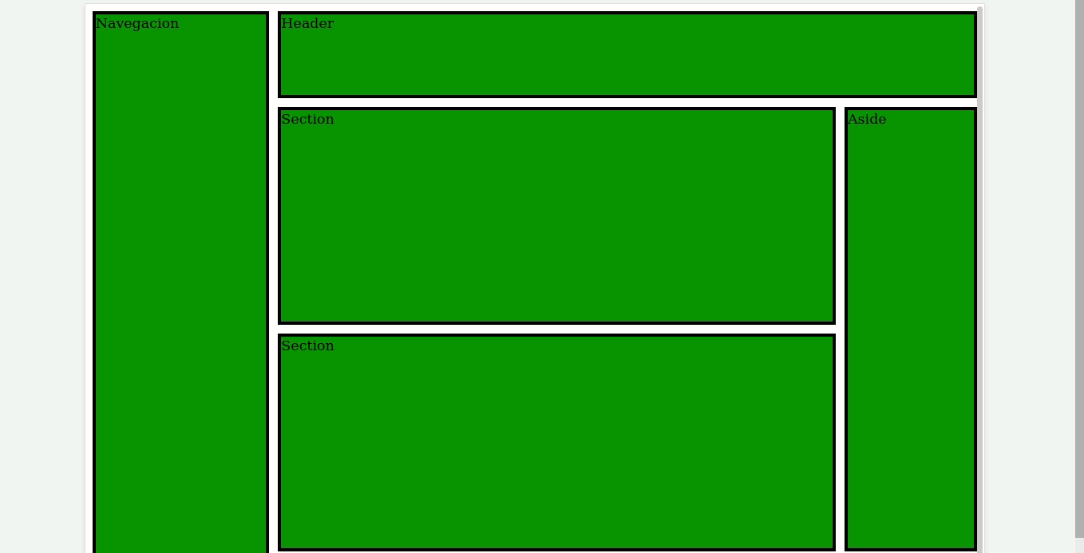
RESULTADO

Slide 22
META VIEWPOINT
Las páginas optimizadas para diferentes dispositivos deben incluir la etiqueta <meta> viewport en el encabezado del documento HTML. Una etiqueta <meta> viewport da al navegador las instrucciones sobre cómo controlar las dimensiones y el ajuste a escala de la página.
Usa la etiqueta <meta> viewport para controlar el ancho y el ajuste de la ventana de visualización del navegador.
Incluye width=device-width para hacer coincidir el ancho de la pantalla en píxeles independientes del dispositivo.
Usa initial-scale=1 para establecer una relación de 1:1 entre los píxeles CSS y los píxeles independientes del dispositivo.

Slide 23
META VIEWPOINT
El uso del valor de width=device-width indica a la página que debe hacer coincidir el ancho de la pantalla en píxeles independientes del dispositivo. Esto permite que la página realice el reprocesamiento del contenido para adaptarlo a diferentes tamaños de pantalla.
<meta name="viewport" content="width=device-width, initial-scale=1.0"/>

Slide 24
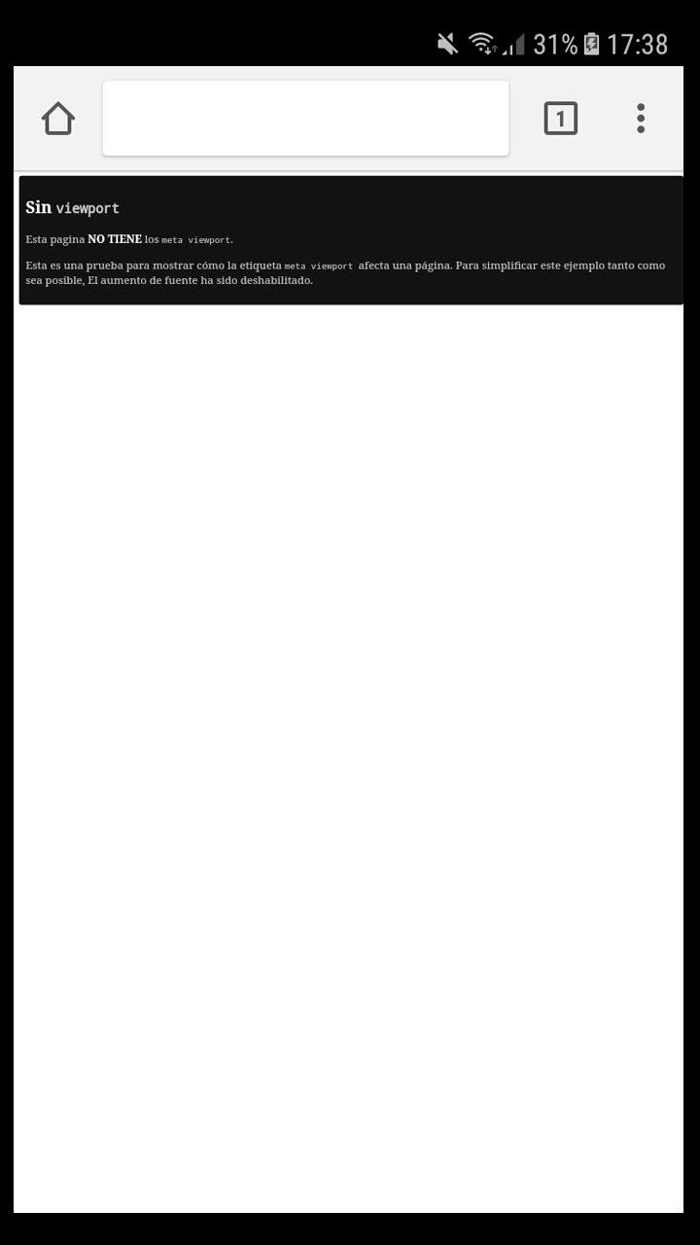
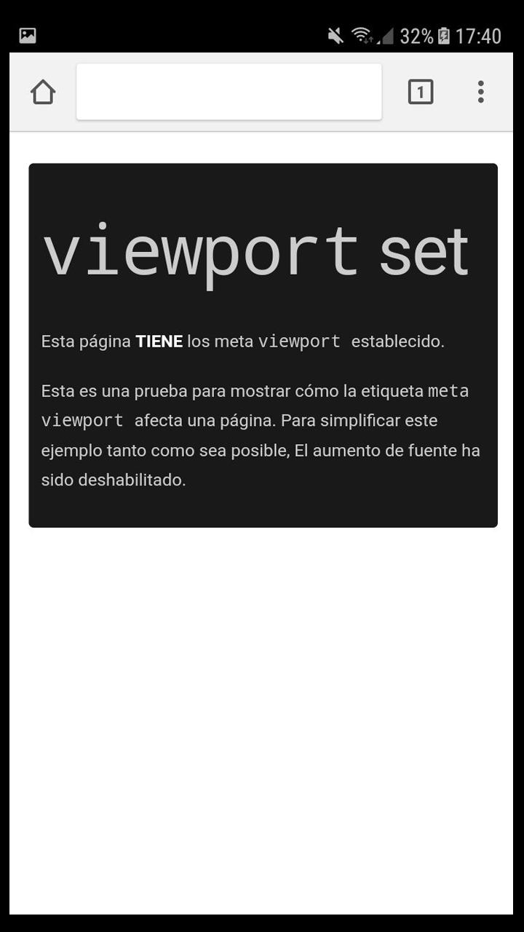
META VIEWPOINT

Slide 25
GRIDS + FLEX + @MEDIA

Slide 26

Vamos a combinar todo...
La idea es generar un diseño responsive haciendo uso de grids para el layout + flexbox para los componentes. Para eso, vamos a tener como referencia los siguientes diseños para vista mobile y desktop.

Slide 27
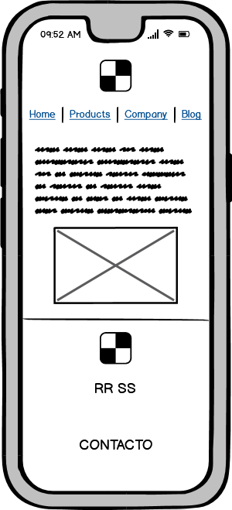
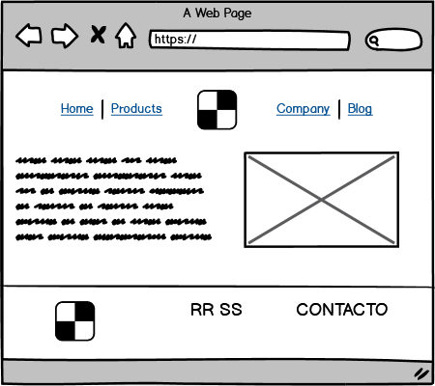
WIREFRAMES

Slide 28

BREAK
¡5/10 MINUTOS Y VOLVEMOS!

Slide 29

¿PREGUNTAS?
#CoderTip: Ingresa al siguiente link y revisa el material interactivo que preparamos sobre Preguntas Frecuentes, estamos seguros de que allí encontrarás algunas respuestas.
📝
Notes:
Cuando el curso cuenta con FAQs corresponde esta slide de “Preguntas”

Slide 30
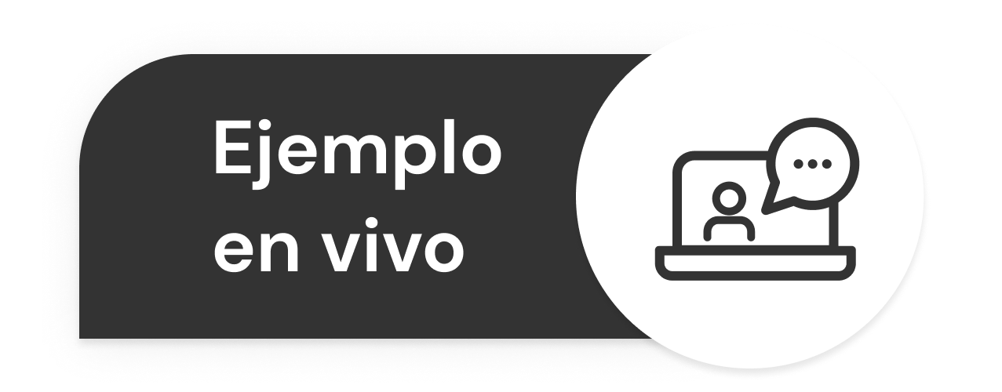
¡VAMOS A PRACTICAR LO VISTO!
Notes:
Momento de consolidación de aprendizajes: GRIDS

Slide 31
Vamos a combinar todo...
HTML
<section class="parrafo">
<p>Lorem </p>
</section>
<section class="imgParrafo">
<img src="..." alt="...">
</section>
<footer>
<img src="..." alt="...">
<h3>REDES SOCIALES</h3>
<h3>CONTACTO</h3>
</footer>
</div>
<div class="gridContainer">
<header>
<img src="assets/img/beach.png" alt="logo">
</header>
<div class="navIzq">
<ul>
<li><a href="#">Home</a></li>
<li><a href="#">About Us</a></li>
</ul>
</div>
<div class="navDer">
<ul>
<li><a href="#">Services</a></li>
<li><a href="#">Contact</a></li>
</ul>
</div>
Notes:
La parte derecha es la continuación de la parte izquierda, la misma fue trabajada de esta manera por fines de lectura.
De ser necesario, sugerimos mostrarlo directamente en el editor de texto así los/as estudiantes ven cómo se va escribiendo el código.

Slide 32
Vamos a combinar todo...
CSS
/* vista desktop */
@media only screen and (min-width: 768px){
.gridContainer{
display: grid;grid-template-areas:
"navIzq navIzq header header navDer navDer" "parrafo parrafo parrafo img img img""footer footer footer footer footer footer"; grid-template-columns: 16.6% 16.6% 16.6% 16.6% 16.6% 16.6%;grid-template-rows: 100px auto 200px; }
header{grid-area:header; text-align: center;}
div.navIzq{grid-area: navIzq;} .navIzq ul, .navDer ul {display: flex; justify-content: space-around;}
li{padding: 10px; list-style-type: none; position: relative; top: 20px;}
div.navDer{grid-area: navDer;}
section.parrafo{grid-area: parrafo;}
section.imgParrafo{grid-area: img;}
footer{grid-area: footer;display:flex; justify-content: space-around;}
}
/* css general */
*{margin: 0;padding: 0;}
/* vista mobile */
@media only screen and (min-width: 0px) and (max-width: 767px){
.gridContainer{
display: grid; grid-template-areas:
"header header" "navIzq navDer" "parrafo parrafo"
"img img" "footer footer";
grid-template-columns: 50% 50%;
grid-template-rows: 100px 70px auto 1fr 100px;
}
header{grid-area:header;display: flex;justify-content: center;} div.navIzq{grid-area: navIzq;} .navIzq ul, .navDer ul {display: flex; justify-content: space-around;} li{padding: 10px; list-style-type: none;} div.navDer{grid-area: navDer;} section.parrafo{grid-area: parrafo;} section.imgParrafo{grid-area: img;} footer{grid-area: footer;display: flex;justify-content: space-around;padding-top: 20px;} }
Notes:
La parte derecha es la continuación de la parte izquierda, la misma fue trabajada de esta manera por fines de lectura.
De ser necesario, sugerimos mostrarlo directamente en el editor de texto así los/as estudiantes ven cómo se va escribiendo el código.

Slide 33

¿PREGUNTAS?
Notes:
Obligatoria. Se sugiere ubicar al finalizar la explicación de algún tema, para abrir formalmente el espacio de preguntas y ordenar la interacción.

Slide 34
¡MUCHAS GRACIAS!
Resumen de lo visto en clase hoy:
Grids + Flexbox + @media.
Nuevas formas de modelar Grids.
Notes:
Obligatoria siempre. En caso de cerrar con el “mapa de conceptos” se puede dejar solo “muchas gracias”. Completar el resumen con palabras claves de lo visto.

Slide 35

OPINA Y VALORA ESTA CLASE
Notes:
Obligatoria siempre.

Slide 36
#DEMOCRATIZANDOLAEDUCACIÓN

